Slide 1
软件工程与实践
本科生课程
刘昊
信息工程学院 计科系

Slide 2
1.1 软件工程的发展
十三五国家重点出版规划
上海高校精品课程主编
欧洲航天局首次发射Ariane-5火箭失败。1996年，欧洲航天局首次发射Ariane-5火箭，由于火箭控制系统的软件故障，导致首次发射Ariane-5火箭失败，直接经济损失5亿美元且严重影响了相关航空航天研究进展。
案例1-1
1.1.1 软件危机概述
1. 软件危机的概念和特征
软件危机（Software crisis）是指20世纪60年代计算机软件在研发、运行、维护和管理过程中，出现的一系列严重问题的现象。软件危机直接导致软件工程的产生。
*软件危机的教训主要包含两方面的问题：一是需要工程化方式研发软件且必须满足用户对软件日益增长的各种需求，二是强化管理和维护不断快速增长的现有软件。

Slide 3
1.1 软件工程的发展
2．软件危机产生的原因
产生软件危机的主要原因有：
(1)软件开发规模、复杂度和需求量不断增加及变化；
(2)软件需求分析与设计不完善有欠缺周，致使软件开发、维护和管理或文档出现问题；
(3)没有按照工程化方式运作，开发过程无统一的标准和准则、规范方法；
(4)研发人员与用户或研发人员之间互相的交流沟通不够或文档资料不完备；
(5)软件测试调试不规范不细致，提交的软件质量不达标；
(6)忽视软件运行过程中的正常维护和管理。

Slide 4
1.2 软件及软件工程概述
1.2.1 软件的概念特点和分类
1．软件的概念
软件（Software）是计算机及手机等终端设备运行的程序、数据、文档和服务的集合，包括指令程序、数据、相关文档和完善的售后服务的完整集合。即；
软件=程序 + 数据 + 文档 + 服务。
其中，数据则是使程序正常处理信息的数据结构及信息表示；文档（Document）是与程序开发、维护和使用有关的技术资料。服务主要指对各种软件用户的服务，包括提供软件产品使用说明书、推销服务及售后技术支持等
软件分为系统软件、支撑软件（开发环境）和应用软件等。其中应用软件常称为信息系统主要是指具体的应用系统。
注意：程序与软件不同，程序只是软件的组成部分。“软件就是程序”的观点为误解,也严重影响了软件工程的正常进行和发展。文档必不可少，只有程序不能称为软件。
软件工程师是软件研发人员的统称，按照所处的领域不同可以分为软件策划/架构师、系统分析师、软件设计师、系统架构师、程序员、测试员、维护与管理员等。
程序是按照事先预定功能性能等要求设计和编写的指令序列；

Slide 5
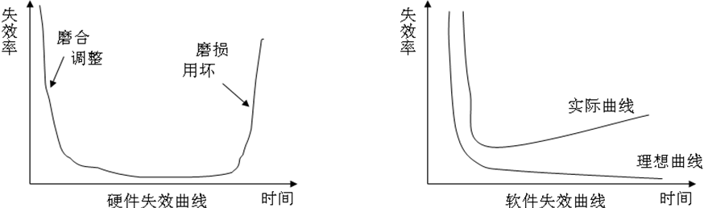
1.2 软件及软件工程概述
图1-1 硬件失效率曲线 图1-2 软件失效率曲线

Slide 6
1.2 软件及软件工程概述
1.2.2 软件工程的概念、特点和目标
1．软件工程的概念
按照中国国家标准GB/T 11457—1995《软件工程术语》的定义：软件工程（Software Engineering）是软件开发、运行、维护和引退的系统方法。
《计算机科学技术百科全书》中对软件工程的定义是：应用计算机科学、数学及管理科学等原理，开发软件的过程。软件工程借鉴传统工程的原则、方法，以提高质量、降低成本。其中，计算机科学和数学用于构建模型与算法，工程科学用于制定规范、设计范型(paradigm)、评估成本及确定权衡，管理科学用于计划、资源、质量、成本等管理。
软件工程 = 工程原理 + 技术方法 + 管理技术
软件工程基本思想特别强调在软件开发过程中利用工程化标准准则、技术、方法和管理及文档与应用的重要性
更新升级

Slide 7
1.2 软件及软件工程概述
2．软件工程的特点和目标
软件工程学是软件工程化的思想、规范、过程、技术、环境和工具的集成，是将具体的技术和方法结合形成的一个完整体系。
软件工程学科的主要特点是实践性和发展性，其问题来源并应用于实践，最终目的是高效高质量低成本地研发软件产品。其特点体现为“3多”：一是多学科，不仅包含有关课题还涉及到计算机科学、工程科学、管理科学、数学等多个学科；二是多目标，不仅关心项目产品及其功能，还有注重质量、成本、进度、性能、可靠性、安全性、通用性、可维护性、有效性和界面等；三是多阶段，软件开发不只是编程，而是由可行性研究、计划立项、需求分析、总体设计、详细设计、编程（实现）、测试、运行、维护等阶段构成完整过程。
软件工程的目的是在规定的时间和开发经费内，开发出满足用户需求的、高质量的软件产品。其目标是实现软件研发与维护的优质高效和自动化。

Slide 8
1.2 软件及软件工程概述
1.2.4 软件过程及实际开发过程
软件过程（software process）ISO9000定义为：“将
输入转化为输出的一组彼此相关的资源和活动”。
软件过程通常包括4类基本过程：
(1)软件规格说明（需求分析）：规定软件的功能、性能、
可靠性及其运行环境等。
(2) 软件开发：研发满足规格说明的具体软件。
(3) 软件确认：确认软件能够完成客户提出的需求。
(4) 软件演进：为满足用户的变更要求，软件必须在使用
过程中引进新技术新方法并根据新业务及时升级更新。
具体开发过程如图1-4所示。

Slide 9
1.2 软件及软件工程概述
2. 软件工程的基本原则
(1) 选取适宜的开发模型。
(2) 采用合适的设计方法。
(3) 提供高质量的工程支撑。
(4) 重视软件工程的管理。
讨论思考：
(1) 软件和软件工程的概念? 软件工程方法学？
(2)软件工程三要素? 软件工程开发的方法主要有哪些?
(3) 结合“人事管理信息系统”案例进行讨论软件工程？

Slide 10

1.3 软件生存周期及任务
具体怎么做
(4) 详细设计。对模块功能、性能、可靠性等进行具体技术描述，并转化为过程描述。
(5) 编写程序。又称编码（具体实现），将模块的控制结构转换成程序代码。
(6) 测试。为了保证软件需求和质量，在设计测试用例基础上对软件进行检测
(7) 运行维护。对交付并投入使用的软件进行各种维护，并记录保存文档。
讨论思考：
(1) 什么叫软件生存周期? 软件生存周期各阶段如何划分？
(2) 软件生存周期各阶段的主要任务有哪些?

Slide 11
上节回顾
1.6 本章小结
软件是计算机程序及其有关的数据和文档的结合。软件危机是指在计算机软件开发和维护时所遇到的一系列问题。软件危机主要问题：一是如何开发软件以满足对软件日益增长的需求；二是如何维护数量不断增长的已有软件。
软件工程是软件开发、运行、维护和引退的系统方法。软件工程是指导计算机软件开发和维护的工程学科。软件工程采用工程的概念、原理、技术和方法来开发与维护软件。软件工程的目标是实现软件的优质高产。其主要内容是软件开发技术和软件工程管理。
软件开发方法学是编制软件的系统方法，它确定软件开发的各个阶段，规定每一阶段 的活动、产品、验收的步骤和完成准则。常用的软件开发方法有结构化方法、面向数据结构方法和面向对象方法等。

Slide 12
上节回顾
软件过程是为了获得高质量软件所需要完成的一系列任务的框架，规定了完成各项任务的工作步骤。ISO 9000把软件过程定义为：“把输入转化为输出的一组彼此相关的资源和活动”。软件过程定义了运用方法的顺序、应该交付的文档、开发软件的管理措施、各阶段任务完成的标志。软件过程必须科学、合理，才能获得高质量的软件产品。
软件产品从问题定义开始，经过开发、使用和维护，直到最后被淘汰的整个过程称为软件生存周期。根据软件开发工程化的需要，生存周期的划分有所不同，从而形成了不同的软件生存周期模型，或称软件开发模型。软件开发模型包括：瀑布模型、快速原型模型、增量模型、喷泉模型、螺旋模型、智能模型、构件组装模型、统一过程模型等。
软件开发时可把各种模型的特点结合起来，充分利用优点、减少缺点。软件开发的各个阶段必须完成的各种规格书、说明书、用户手册等文档。

Slide 13
目 录
1
2.1 软件问题的调研和定义
2
2.2 可行性分析及过程
3
2.3 项目立项、合同和任务书
4
2.4 系统流程图及应用
5
2.5 软件开发计划及方案
6
2.6 实验二 软件可行性分析报告
7
2.7 本章小结

Slide 14
教学目标及重点
教学目标
● 了解软件开发初步需求、调研与问题定义内容
● 理解可行性分析的概念、任务、步骤与立项
● 掌握可行性分析的图形工具系统流程图画法
● 理解软件开发计划的内容和制定方法
● 掌握编写《软件可行性分析报告》的方法
重点
重点

Slide 15
2.1软件问题的调研和定义
案例2-1
“德国最蠢银行KfW”误转巨资。据美国媒体2017.3报道，德国国有开发银行KfW由于系统错误，导致自动向四家银行转账50亿欧元，而且已经不是该银行第一次发生类似失误。在金融危机时期，在雷曼兄弟申请破产当天向其转账上亿欧元。由于系统错误，KfW的交易被多次重复，导致其错误的转账。该银行之后发现系统问题，并收回错误转出的资金。
2.1.1 开发问题的初步调研
对拟研发软件情况(市场需求),先要进行调研和具体细化确认。通过可行性分析确定才能立项开发。初步调研澄清确定的问题包括：拟研发软件相关对象及范围、原因、背景、问题、目标、行业属性、社会环境、应用基础、技术条件、时限要求、投资能力等。。

Slide 16
2.1软件问题的调研和定义
1. 确定调研的范围
对拟研发软件（系统）进行调研，需要事先做好准备，确定调研的具体对象、范围和问题。调研的主要对象是现行系统及相关业务部门，需要深入业务数据处理现场实地观察、收集与阅读相关资料，并以发放问卷调查表、座谈会或交谈等调研方式，对原系统的数据处理过程进行分析、归纳、整理、描述，以获取拟研发新软件涉及的各种具体需求。
调研的范围划分7类,在实际应用中可视具体情况调整：
（1）用户的组织机构和业务功能；
（2）现行系统及业务流程与工作形式；
（3）管理方式和具体业务的管理方法；
（4）数据与数据流程,包括各种计划、单据和报表调研；
（5）管理人员决策的方式和决策过程；
（6）各种可用资源和要求（限制）条件；
（7）目前业务处理过程中需要改进的环节及具体问题。

Slide 17
2.1软件问题的调研和定义
2. 调研策略及原则
1）自顶向下/自底向上逐步展开的策略
2）坚持实事求是的原则
3）工程化的工作方式
4）重点与全面结合的方法
5）主动沟通与友好交流
3. 调研报告的内容
在对系统进行调研结束后，应确定“系统调研报告”，主要内容包括：
（1）企事业用户的发展目标及规划（总体目标及具体目标、规划及计划）；
（2）组织机构层次（组织结构图）和业务功能与计划；

Slide 18
2.1软件问题的调研和定义
（3）主要系统流程（系统流程图）及对信息的需求，包括各种计划、单据和报表样品；
（4）现有系统的管理方式、具体业务环节、管理方法、管理人员决策的方式和决策过程；
（5）现有系统软硬件的配置、使用效率和存在问题；
（6）现有系统存在的主要具体问题和薄弱环节如功能、性能、可靠性等）。

Slide 19
2.1软件问题的调研和定义
2.1.2 软件问题定义的概念
软件问题定义是指在对拟研发软件进行可行性分析和立项之前，对有关的主要需求问题进行初步调研、确认和描述的过程。主要包括：提出问题、初步调研、定义问题、完成“问题定义报告”等。对于拟研发的新软件，输入（准备/基础/要求）是经过初步调研之后形成的一系列软件问题要求（业务处理等具体需求）和软件的结构框架等描述，以及预期软件支持业务过程的说明，最后输出（完成结果）是“问题定义报告”。
通常对企事业机构等用户提出的新软件研发意向，需要先要搞清软件的实际要求相关的具体问题。常由企事业用户根据业务处理的实际需求提出，或由软件销售/策划人员经过调研后提出。

Slide 20
2.1软件问题的调研和定义
2.1.3 软件问题定义的内容
软件问题定义是指在初步调研的基础上，逐步搞清拟研发软件开发的具体问题，并以书面形式对所有问题作出确定性描述的过程。不同的软件具有不同的问题定义内容。
1．确定软件或项目名称
软件名称用于准确描述软件问题的内涵、主要用途及规模的项目名称,应与所开发项目内容一致,Web图书销售系统.
2. 软件项目提出的背景
软件项目提出的背景和具体现状及发展趋势包括：软件所服务的行业属性、主要业务及特征、目前存在的主要问题、需要改进的具体方面及要求、本项目开发所能够带来的经济/社会效益和应用前景等。

Slide 21
2.1软件问题的调研和定义
3. 软件目标及任务
软件目标和任务是指软件项目所要达到的最终目的指标和具体结果，具有可度量性和预测性。从不同角度，主要有以下三种分法：
（1）按时间划分，可分为长期目标、中期目标和短期目标。
（2）按目标的综合度，可分为总体目标和分项目标。
（3）按性质划分，可分为效能及可靠性目标、功能目标和性能目标。
软件开发目标是建立一个应用广泛、功能及性能和可靠性完备、高效业务处理过程和通用的信息平台，为机构的发展战略、业务流程优化和获取竞争优势提供有力支持。

Slide 22
2.1软件问题的调研和定义
4. 软件类型及性质
对于软件的类型：从软件的规模上，分为大中小和微型软件;从软件的用途上，分为系统软件、支撑软件和应用软件；从软件的应用类型上，分为工程计算软件、事务处理软件、工业控制软件和嵌入处理软件等。不同类型的软件，采用的开发方法、技术和管理手段不同。软件项目性质用于描述软件的主要特性，还要确定软件的应用特性，如通用软件或专用软件。最后，需要确定软件的角色性质，是面向全程的综合软件，还是处于配套位置的具有单一辅助功能的插件。
软件工程的应用层次及主要特征、主要优势、潜在弱点问题和面临的挑战对应关系，如表2-1所示。

Slide 23
2.1软件问题的调研和定义
表2-1 软件工程应用的层次
应用层次 | 主要特征 | 主要优势 | 潜在弱点 | 面临的挑战
局部开发 | 运用IT优化重点,增值的企业运作 | 相对简单的IT开发;帮助理论证明；组织变化的阻力最小 | 类似组织复制；缺乏组织学习；与过去情况相比较好与一流有差距 | 明确高价值领域;用一流表现衡量以实现差异化;选择新业绩衡量标准
内部集成 | 运用IT能力创造无缝企业过程；反映技术集成性和组织相关性 | 支持全面质量管理；优化组织过程以提高效率和改善提供客户服务的能力 | 对采用新规则的组织，采用历史组织规则进行的自动化可能只发挥有限的作用 | 关注过程整合和技术集成;确保业绩衡量标准按内部整合度制定;与第一流能力比较
过程重组 | 对关键过程重组以实现将来的竞争力,而不只对现有过程的修补;运用IT及组织能力 | 以往过程影响为客户提供高价值服务能力;从旧方式转变到新模式；有先行优势 | 只看作对过去或目前过程修改可获得的收益是有限的；过程重组可能受到内外阻力 | 明确过程重组原则；认识到比选择能支持过程重组的技术平台更重要的是组织问题
网络信息化 | 通过企业网络提供产品和服务;与合作伙伴联系;开发IT学习能力及合作和控制能力 | 提高竞争能力；优化组织关系，保持灵活快速反应能力，满足个性化用户需求 | 不良合作方式可能难提供差异化竞争力;若内部系统不完善将阻碍外部学习能力 | 明确信息化重构原则;将信息化重构重要性提到战略地位；合理调整绩效衡量标准

Slide 24
2.1软件问题的调研和定义
5. 软件服务范围
软件的服务范围主要是指确定软件所应用（服务）的行业及领域的界限，软件服务领域用户对象及应用范畴，主要从总体主要业务上确定软件的具体应用领域和服务范畴。如汽车网上销售软件的应用（服务）范围就是各种汽车及其配件的网上销售，涉及进、销、存和客户及相关业务及其有关的部门等。
【案例2-2】服装销售软件开发教训。某企业投资用于服装网络销售软件的开发，由某高校软件学院承担，经过需求调研各业务部门后分成若干开发小组，分别进行研发。两年后，大部分的功能模块开发完毕，但发现各模块之间的数据不能很好共享和传输，各类单证的录入、核对和传输比原处理过程还复杂，并随着企业经营规模的扩大和经营方式及业务变化，原有的业务部门也做了调整，所开发的功能模块只有73%能勉强使用。由于大部分学生毕业离校，各模块开发文档资料不全，最后项目无法继续而终止并因没有按期达到合同规定要求而赔偿损失。

Slide 25
2.1软件问题的调研和定义
6. 基本需求
基本需求用于明确软件问题定义的主要内容，包括整体需求、功能需求、性能需求和时限要求等。
7．软件环境
软件环境包括服务领域、运行环境和外部系统等方面。
8．主要技术
开发软件所需要的主要技术，以及关键技术路线。主要包括描述、规划、分析、建模、设计、编程、测试、集成、切换等相关的软件开发技术，以及软件管理与维护技术、软件度量技术、软件支撑技术等。

Slide 26
2.1软件问题的调研和定义
9．基础条件
软件开发的基础条件包括：软件的业务基础、技术基础和支撑基础等。
对问题定义的结果应该形成“问题定义报告”，主要由软件策划小组起草，需要经过用户认可，反映软件策划小组和用户对问题的一致认识。目前并没有规范统一的问题定义报告格式，“问题定义报告”主要包括：软件（项目）名称、项目提出的背景、软件目标、项目性质、软件服务范围、基本需求、软件环境、主要技术、基础条件等。

Slide 27
2.1软件问题的调研和定义
1讨论思考：
（1）什么是软件问题定义？问题定义内容包括哪些？
（2）初步调研需要确定和澄清的问题主要有哪些？
（3）软件工程应用对系统目的和任务有哪几个层次？
（4）软件问题定义的内容有哪些？

Slide 28
2.2 可行性分析与评审
对拟研发的软件（市场等需求）进行深入实际的可行性分析，是决策其软件是否可以立项进行研发，并对可行研发的软件项目制定初步方案的重要依据。
2.2.1 可行性分析的概念及意义
1．可行性分析的概念和特点
可行性分析也称可行性研究，是对拟研发软件项目（或称为申报的“拟研发立项问题”）分析论证可行性和必要性的过程。主要从技术、经济、社会等方面分析其可行性，并根据软件运行环境、软硬件及数据资源与处理要求、研发能力和效益等情况，确定立项开发的必要性，并在确定可行必要后提出初步方案，形成“可行性分析报告”,之后还需要进行立项并制定出研发计划,以便于进行有效研发。
可行性分析特点:预见性、公正性、可靠性、科学性等。

Slide 29
2.2 可行性分析与评审
2. 可行性分析的意义
可行性分析工作是软件项目开发前非常重要的一个关键环节，决定整个软件项目的开发成败，具有非常重要的经济意义和现实意义。
3．可行性分析的目的及结论
可行性分析目的是围绕影响软件项目研发的各种因素的可行性进行全面、系统的分析论证。
可行性分析的结论，概括起来有3种情况：
（1）可行。“可行”结论表明可以按初步方案和计划进行立项并开发。
（2）基本可行。对软件项目内容或方案进行必要修改后，可以进行开发。
（3）不可行。软件项目不能进行立项或确定项目终止。

Slide 30
2.2 可行性分析与评审
2.2.2 可行性分析的任务及内容
可行性分析主要任务主要是：决定软件项目“做还是不做（是否可行）”、及完成对可行项目的“初步方案”。
行性分析主要内容是对问题的定义，主要经过调研与初步概要分析，初步确定软件项目的规模和目标，明确项目的约束和限制，并导出软件系统的逻辑模型。然后从此模型出发，确定若干可供选择的主要软件系统初步研发方案。
一般可行性分析的成本只占预期工程成本的5％－8％。可行性分析包括5个方面：技术可行性分析、经济可行性分析、社会可行性分析、开发方案可行性分析和运行可行性分析等。其主要工作如图2-1所示，最主要的工作是前3项。

Slide 31
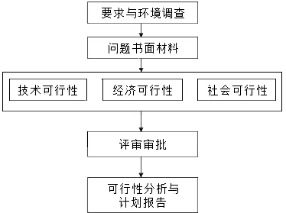
2.2 可行性分析与评审
图2-1 可行性分析的主要任务

Slide 32
2.2 可行性分析与评审
1. 技术可行性分析
技术可行性（Technical Feasibility）是可行性分析中
最关键和最难决断的问题。主要分析在特定条件下，技术资源、能力、方法等方面的可用性及其用于解决软件问题的可能性和现实性。问题定义过程与系统技术可行性评估过程，同初步调研分析论证类似, 软件系统目标、功能和性能的不确定性给技术可行性分析与论证增加很多困难。
技术可行性分析的内容包括：对新软件功能的具体指标、运行环境及条件、响应时间、存储速度及容量、安全性和可靠性等要求；对网络通信功能的要求等；确定在现有资源条件下，技术风险及项目能否实现等。其中的资源包括已有的或可以取得的硬件、软件和其他资源，现有技术人员的技术水平和已有的工作基础。
可行性分析的主要内容是对问题的定义，主要初步
确定软件项目的规模和目标，问题定义后，要导出软件
系统的逻辑模型。然后从此模型出发，确定若干可供选
择的主要系统方案。
首先需要进行初步的概要分析，确定软件项目的规模和目标，明确项目的约束和限制。

Slide 33
2.2 可行性分析与评审
【案例2-3】Android手机的文件管理软件研发技术可行。基于Linux内核开发包括：文件信息查看（名称、图标、创建时间、修改时间、权限、文件大小等）、常用基本操作（对选中文件打开、复制、粘贴、重命名、删除、移动、检索和分类等）、文件收藏、应用程序安装、卸载、文件备份、应用程序运行、进程管理等。对于安全性的问题主要通过加密方式和用户权限管理等及可靠性都可以解决。对其运行环境及条件、响应时间、存储速度及容量、对网络要求，现有资源条件（软件、硬件、技术人员）下技术风险及项目经过多次分析完全可以达到。

Slide 34
2.2 可行性分析与评审
2. 经济可行性分析
经济可行性分析（Economic Feasibility）也称成本效益分析或投资／效益分析，主要从资源配置的角度衡量软件项目的实际价值，分析研发软件项目所需成本费用和项目开发成功后所带来的经济效益。分析软件的经济可行性，实际就是分析软件项目的有效价值。
经济可行性分析主要任务包括两方面：一方面是市场经济及竞争实力及投资分析；另一方面是新软件开发成功后所带来的经济效益分析与预测。
主要内容是进行软件开发成本的估算，了解软件项目成功取得效益的评估，确定要开发的项目是否值得投资开发。
主要工作包括：进行软件研发成本效益分析，需要估算出新开发软件系统的总成本和总收益，然后对成本和效益进行具体比较，当项目的效益即收益大于成本一定值时才值得开发。
可行性分析的主要内容是对问题的定义，主要初步
确定软件项目的规模和目标，问题定义后，要导出软件
系统的逻辑模型。然后从此模型出发，确定若干可供选
择的主要系统方案。
首先需要进行初步的概要分析，确定软件项目的规模和目标，明确项目的约束和限制。

Slide 35
2.2 可行性分析与评审
通常，研发计算机系统的成本费用，包括４个组成部分：
（1）购置并安装软硬件及有关网络等设备的费用。
（2）软件系统开发费用。
（3）软件系统管理、运行和维护等费用。
（4）推广及用户使用与人员培训等费用。
估计每个任务的成本时，通常先估计完成该项任务需要用的人力费用，以“人·月”为单位，再乘以每人每月的平均工资得出每项任务的成本。如表2-2所示。
表2-2 开发阶段在生存周期中所占的比重
任 务 | 所占比重（%）
可行性分析 | 5–8
需求分析 | 15–20
软件设计 | 20–25
编码及单元测试（含调试修改） | 20–30
综合测试 | 10–20
总 计 | 100

Slide 36
2.2 可行性分析与评审
（1）投人产出比。是指软件项目全部投资与产出增加值总和之比。
R=K/IN
(K为投资总额，IN为软件生存期内各年增加值的总和)
（2）货币的时间价值。由于利率的变化等因素，货币的时间价值能较准确地估算。假设年利率为i，若项目开发所需经费即投资为P元,则n年后可得资金数为F元：
F = P﹒(1+ⅰ) ^{n}
反之，若n年后可得效益为F元，则这些资金现在的价值为：
P = F ∕ (1+ⅰ) ^{n}
案例2-4
假设开发一套企业应用系统需要投资20万元,
5年内每年可产生直接经济效益9.6万元，设年利率为5 %
试计算投入产出比。
考虑到货币的时间价值，5年的总体收入应当逐年按照上
式估算，其每年的收人折算到当前的数据如表2-3所示。

Slide 37
2.2 可行性分析与评审
表2-3 货币的时间价值
时间(年) | 将来收益 (万) | (1+ i)^{n} | 当前收益 (万) | 累计当前收益 (万)
1 | 9.6 | 1.05 | 9.1429 | 9.1429
2 | 9.6 | 1.1025 | 8.7075 | 17.8513
3 | 9.6 | 1.1576 | 8.2928 | 26.1432
4 | 9.6 | 1.2155 | 7.8979 | 34.0411
5 | 9.6 | 1.2763 | 7.5219 | 41.5630
新软件项目的投入产出比(效益成本比)为：41.5630/20 = 2.0782。
（3）投资回收期。指使累计的经济效益等于最初的投资费用所需的时间。投资回收期越短，利润获得越大越快，项目越值得开发。两年后收人17.8513万元，尚缺2. 15万元没有收回成本，还需要时间：
2. 15 / 8.2928=0.259（年），即投资回收期（时间）为2.259年。
（4）纯利润。是在整个生存周期内的累计经济效益（折合成现在值）与投资之差。5年纯利润收人为：41.5630﹣20 = 21.5630(万元)。

Slide 38
2.2 可行性分析与评审
3．社会可行性分析
社会可行性所涉及的范围较广，包括法律及道德的可行性、安全因素、对经济政策和市场发展趋势的分析、用户组织的管理模式、业务规范、应用操作可行性及产生的后果与隐患等。在软件开发过程中可能涉及到各种合同、侵权、责任以及与法律法规相抵触的各种问题、双方有关规章制度责任等问题，软件的应用操作方式是否可行，是否违背现有的管理制度，对研发人员素质要求等。以免在研发过程中，出现不必要的纠纷和其他限制问题。

Slide 39
2.2 可行性分析与评审
4．运行可行性分析
新软件运行可行性分析包括5个方面：
（1）原业务与新系统流程的相近程度和差异。
（2）业务处理的专业化程度，功能、性能、安全性、
可靠性及接口等。
（3）对用户操作方式及具体使用要求。
（4）新软件界面的友好程度以及操作的便捷程度。
（5）用户的具体实际应用能力及存在的问题等。

Slide 40
2.2 可行性分析与评审
5. 开发方案可行性分析
开发方案可行性分析，包括资源和时间等可行性分析，主要有4个方面：
（1）以正常的运作方式,开发软件项目并投入市场的可行性;
（2）需要人力资源、财力资源的预算情况；
（3）软件硬件及研发设备等物品资源的预算情况；
（4）组织保障及时间进度保障分析等。
注意：可行性分析最根本的任务是对以后研发技术路线提出建议,对于不可行的开发方案，应建议重审或暂停，对可行的方案，提出修改完善建议并制定一个初步计划 。

Slide 41
2.2 可行性分析与评审
2.2.3 可行性分析的过程
可行性分析的主要过程有6个方面：
1. 明确系统规模和目标
2. 认真研究现行系统
3. 确定系统逻辑模型
4. 制定并推荐技术方案
5. 编写可行性分析报告（实验二）
6. 审查论证

Slide 42
2.3 软件立项、合同和任务书
2.3.1 软件立项方法及文档
1．软件项目立项方法概述
软件项目来源的两个基本途径，通常是确定软件项目立项和合同。软件项目特别是重大项目对IT企业关系到存亡与发展,其立项至关重要，也是对软件开发项目的重大决策，应按照科学和民主决策的程序进行。履行立项审批手续，填写立项申报表（建议书），还可形成开发合同或“用户需求报告”，指导软件项目研发、经费使用和验收的重要依据，也是软件策划的基础。
注意：软件项目或产品都是为了实现用户需求中的“功能、性能、可靠性和接口”等主要目标。从软件的立项及研发开始，就要围绕其目标进行，并在研发过程中及用户需求报告、需求规格说明书、概要设计说明书、详细设计说明书、编码实现、测试用例与测试报告、评审与审计、验收与交付中，认真地进行认真贯彻落实。

Slide 43
2.3 软件立项、合同和任务书
案例2-3
【案例2-3 2016年初，某市一软件公司负责人外出期间偶然得知，很多煤矿企业和院校想用地下煤矿操作模拟系统提高实践训练。于是与山西煤院的领导进行洽谈，决定开发“煤矿操作模拟系统”。历经一年，系统开发完毕后,除当初洽谈的院校外，该系统在全国销售很少。主要原因是所开发的系统只是针对山西煤矿的矿下模拟，却未考虑到南北地质、矿下环境、煤矿规模等重要因素。
2. 软件项目的立项文档
软件项目的立项文档是“立项申报表（建议书）”，其“编写格式”不尽一致,可以查阅相关文献及网络资料。

Slide 44
2.3 软件立项、合同和任务书
2.3.2 软件项目签订合同和文档
正规的软件开发企业，都具有本企业规定的规范“项目合同”文本格式。一般合同的文档有两份，一份是主文件，即合同正文。另一份是合同附件，即技术性的文件，其格式和内容与“立项申报表（建议书）”的主体部分基本相同，且具有同等效力。
合同正文的主要内容包括：合同名称、甲方单位名称、乙方单位名称、合同内容条款、甲乙双方责任、交付产品方式、交付产品日期、用户培训办法、产品维护办法、付款方式、联系人和联系方式、违约规定、合同份数、双方代表签字、签字日期。附件内容应包括系统的具体功能点列表、性能点列表、接口列表、资源需求列表、开发进度列表等主要事项 。

Slide 45
2.3 软件立项、合同和任务书
“软件项目投标书”编写参考格式，见表2-4。
表2-4 “软件项目投标书”编写参考格式
序号 | 章节名称 | 章节内容
1 | 项目概况 | 按照招标书的内容，陈述项目概况
2 | 总体解决方案 | 网络结构总体方案 系统软件配置方案 应用软件设计方案 系统实施方案
3 | 项目功能、性能、可靠性和接口描述 | 应用软件的具体功能点列表 应用软件的具体性能及可靠性点列表 应用软件的具体接口列表
4 | 项目工期、进度和经费估算 | 项目工期（单位：人月）估算 项目进度估算：需求、设计、编程、测试、验收时间表 项目经费（单位：人民币元）估算
5 | 项目质量管理控制 | 质量标准 质量管理控制方法 项目开发和管理的组织结构及人员配备
6 | 附录

Slide 46
2.3 软件立项、合同和任务书
2.3.3 任务下达的方式及文档
软件开发任务的下达，需要至少满足下列条件之一：
(1) 软件企业已签订了“项目合同”；
(2) “立项申报表（建议书）”已通过项目评审和审批；
(3) 经过审批的指令性软件研发项目计划或合作性项目。
案例2-6
【案例2-4】对于针对跨组织跨部门企业的一些大型软件系统项目，如大型电子商务平台的研发，如淘宝。可以根据情况由系统总体设计机构分配项目的具体软件需求。“任务书”与“合同”或“立项申报表（建议书）”同样重要,是该项目的第二份管理文档。

Slide 47
2.3 软件立项、合同和任务书
通常下达任务的方式及文档为：
(1) “任务书”的正文。主要包括任务下达的对象、内容、要求、完成日期、决定投入的资源、任命项目经理(技术经理和产品经理)、其他保障及奖惩措施等。
(2) “任务书”的附件。一般为软件“合同”或“立项申报表（建议书）”，如果是指令性计划，它的格式和内容，也应与“合同”或“立项申报表（建议书）”基本相同。
1讨论思考：
（1）可行性分析的目的和意义是什么？
（2）可行性分析的任务及内容？可行性分析的步骤是什么？
（3）可行性分析与立项的关系是什么？合同正文的主要内容
有哪些？

Slide 48
2.4 系统流程图及应用
2.4.1系统流程图主要用途
系统流程图的主要用途：
(1) 对于软件相关的具体主要物理系统的实际描述和表示。
(2) 全面了解系统业务处理过程和进一步分析系统结构的依据。
(3) 系统分析员、管理人员、业务操作人员相互交流确认的工具。
(4) 可直接在系统流程图上，拟出软件系统可实现处理的主要部分。
(5) 可利用系统流程图分析业务流程及其合理性。

Slide 49
2.4 系统流程图及应用
2.4.2 系统流程图画法及符号
系统流程图基本画法是用图形符号描绘系统中的各部件（程序、文件、数据库、表格、人工过程等）的业务处理及数据流向，而并非是对数据处理的控制过程及细节，通常至上而下、分层进行，同层从左到右边顺序画出。
系统流程图的基本符号如表2-5所示。

Slide 50
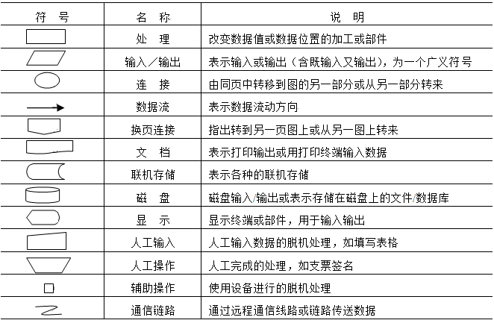
2.4 系统流程图及应用
表2-5 系统流程图的基本符号

Slide 51
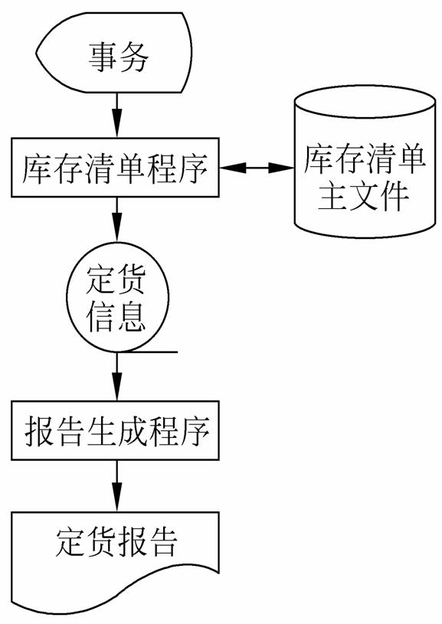
2.4 系统流程图及应用
案例2-7
某公司的零件仓库管理信息系统，现有零件数量和各种库存量临界值等数据记录在库存清单文件中。当仓库中零件数量变化时,修改库存清单，当某种零件少于库存量临界值，报告给采购部门定货,每天送一次定货报告。零件库存量的每次变化称为一个事务，由仓库中终端输入到计算机；系统中库存清单程序对事务处理,更新存储的库存清单,并存入定货信息。每天生成并打印出定货报告。系统流程图如图2-2所示。
图2-2 库存清单模块的系统流程图

Slide 52
2.4 系统流程图及应用
案例2-8
某大学信息学院学生,准备研发一种基于Web的教材采购及销售分发系统，进行各种教材的预订、审查、统计、采购、查询、开具发票及领书单、发放等数据处理，还需要具有输入、插入、编辑修改、删除、存储等功能。进行调研分析，确定的教材购销系统流程图如图2-3所示。
[作业] 按选题
图2-3 教材购销系统流程图

Slide 53
2.4 系统流程图及应用
1讨论思考：
（1）系统流程图基本符号有哪些？
（2）系统流程图主要用途是什么？

Slide 54
2.5 软件开发计划及方案
2.5.1软件开发计划的目的及分类
软件开发计划也称软件项目计划（Software Project Planning）是指在正式进行软件开发之前,制定的具体指导软件开发的实施计划,是指导软件开发工作的纲领。软件开发计划制定的依据是问题定义报告。在问题定义中，需要确定软件目标、性质、范围、基本需求、环境、主要技术、基础条件和开发的时限要求等。
制定“软件开发计划” 主要目的指导组织、实施、协调和控制软件研发与建设的重要文件，也是软件工程中的一种管理性文档，主要使项目成员有明确的分工及工作目标，并对拟开发项目的费用、时间、进度、人员组织、硬件设备的配置、软件开发和运行环境的配置等进行说明和计划，是对项目进行运作和管理及解决客户与研发团队间冲突的依据，据此对项目的费用、进度和资源进行管理控制，有助于项目成员之间的交流沟通，也可作为对项目过程控制和工作考核的基准。
软件项目计划分类包括：进度计划、质量保证计划、费用计划、风险管理计划、人力计划等。对于大型项目分别制订以上计划，小型项目可将以上内容合并为一个计划。

Slide 55
2.5 软件开发计划及方案
2.5.2 软件开发计划的内容及制定
1．软件开发计划主要内容
项目开发计划是一个管理性文档，主要内容包括：
（1）项目概述。
（2）实施计划。
（3）人员组织及分工。
（4）交付产品。
（5）其他内容。
2. 项目开发计划的制定
项目开发计划的制定科学应着重考虑项目规模、类型、特定、复杂度、熟悉程度等。
选择最佳方案的主要依据包括：技术、工作量、时间、进度、人员组织、费用、软硬件开发及运行环境等方面综合达到最佳。

Slide 56
2.5 软件开发计划及方案
案例2-9
Microsoft公司的一些开发小组甚至制定了“20-30%缓冲规则”。另外，制定软件开发可用一些工具，如Microsoft Project，对项目的资源分配、任务分配等进行较为直观和简单地描述，并提高工作效率。
主要着重考虑事项：
1）软件项目主要问题
2）软件开发的主要问题
3）工作阶段及任务
4）主要资源需求
（1）人力资源
（2）环境资源

Slide 57
2.5 软件开发计划及方案
5）进度计划的制定
软件项目计划是一个软件项目进入系统实施的启动阶段,主要工作:确定详细项目实施范围、明确递交工作成果、评估实施过程中主要风险、制定项目实施时间计划、成本和预算计划、人力资源计划等。
制定项目计划是软件项目管理过程中一个关键活动，是软件开发工作的第一步。 项目计划的目标是为项目负责人提供一个框架，使之能合理地估算软件项目开发所需的资源 、经费和开发进度，并控制软件项目开发过程按此计划进行。
软件项目计划包括两个方面：研究确定和估算。即通过研究确定该软件项目的主要功能、性能和系统界面，估算相关费用和进度。
对项目不同知识领域有不同计划,应根据实际项目情况,编制不同的计划，其中开发计划、范围说明书、工作分解结构、活动清单、网络图、进度计划、资源计划、成本估计、质量计划、风险计划、沟通计划、采购计划等,是项目计划过程常见的输出,应重点把握与运用。

Slide 58
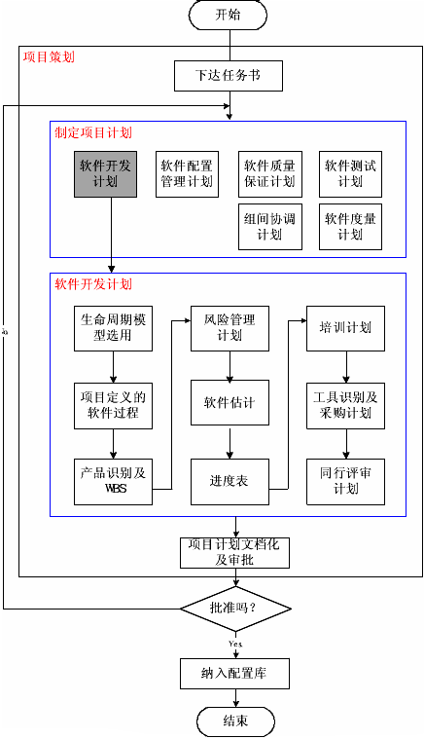
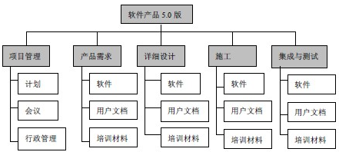
2.5 软件开发计划及方案
工作分解结构 WBS
图2-4 制定软件项目计划过程

Slide 59
2.5 软件开发计划及方案
2.5.3 软件开发计划书及方案（参考P55）
1. 软件开发计划书的编写
“软件开发计划”的具体内容和文档格式，可参考国家标准GB/T 8567-2006《计算机软件文档编制规范》中的“软件开发计划(SDP)”，结合具体软件项目的规模、类型、条件等特点情况进行适当调整。其中的SDP是向需求方提供了解和监督软件开发过程、所使用的方法、每项活动的途径、项目的安排、组织及资源的一种手段。计划的某些部分可视实际需要单独编制成册，例如，软件配置管理计划、软件质量保证计划和文档编制计划等。
*2. 软件开发方案选择及文档
可行性分析完成后，系统分析员需要对制定的几个软件研发初步方案中选取的最佳方案进行计划。选择最佳方案的主要依据包括：技术、工作量、时间、进度、人员组织、费用、软硬件开发及运行环境等方面综合达到最佳。

Slide 60
2.5 软件开发计划及方案
软件开发方案书（参见书表）
1.项目描述
（1）项目名称
（2）项目简介
（3）项目调研内容
2.开发方案
（1）进度安排
（2）软件开发进度安排
（3）项目开发内容
3.保密约定
4.软件项目费用
5.维护方式

Slide 61
2.5 软件开发计划及方案
1讨论思考：
（1）什么是软件开发计划？软件开发计划制订的依据是什么？
（2）软件开发计划的内容包括哪几个方面？其主要内容具体有那些？？
（3）软件开发计划通常着重考虑的基本内容有那些？

Slide 62
2.6 实验二 软件可行性分析报告
2.6.1 实验目的
（1）熟悉业务应用系统的分析方法，加深对软件工程概念的理解。
（2）掌握“软件可行性分析报告”的内容、书写格式和注意事项，明确可行性分析的任务和具体过程。
（3）掌握软件项目可行性分析中成本/效益分析的常用方法。
2.6.2 实验任务及要求
（1）针对“学籍管理系统”（或分组选题）具体实际业务应用的调查研究，进行具体的可行性分析。
（2）掌握可行性分析报告编写的方法和步骤，明确可行性分析报告的内容和具体格式。从技术、经济、运行等方面进行可行性论证，撰写出“可行性分析报告”。
[实验报告]

Slide 63
2.6 实验二 软件可行性分析报告
2.6.3 实验内容及步骤（参考P59）
结合“学籍管理系统”（或分组自选专题）实际业务应用，调研分析，并编写“出软件可行性分析(研究)报告”。其具体内容和格式如下。
1引言 1.1标识 1.2背景 1.3项目概述 1.4文档概述
2引用文件
3可行性分析前提 3.1项目要求 3.2目标 3.3环境、条件、假定和限制 3.4可行性分析方法
4可选的方案
4.1原有方案的优缺点、局限性及存在的问题 4.2可重用的系统，与要求之间的差距
4.3可选择的系统方案1, 4.4可选择的系统方案2 , 4.5选择最终方案的准则
5所建议的系统
5.1对所建议的系统的说明 5.2数据流程和处理流程 5.3与原系统比较 5.4影响(或要求)
5.4.1设备 5.4.2软件 5.4.3运行 5.4.4开发 5.4.5环境 5.4.6经费 5.5局限性
6经济可行性(成本----效益分析)
6.1投资 6.2预期的经济效益 6.2.1一次性收益 6.2.2非一次性收益 6.2.3不可定量的收益
6.2.4收益/投资比 6.2.5投资回收周期 6.3市场预测
7技术可行性(技术风险评价)
8法律可行性
9用户使用可行性
10其他与项目有关的问题.未来可能的变化。
11注解
附录

Slide 64
2.7 本章小结
在软件项目开发之前，必要的准备过程包括：初步调研、定义问题、可行性分析、项目立项和软件策划等，不仅可以减少技术风险和投资风险，而且有助于确立开发目标和方向。只有通过调研和可行性分析，才能更有效地进行软件立项、签订合同、制定项目开发计划、组织实施，确保软件工程项目开发的质量和实效。
本章首先概述了对软件问题的定义，包括软件开发问题的提出、初步调研和问题定义内容；然后对软件项目进行可行性分析，主要介绍了可行性分析的目的和意义、任务及内容、步骤、软件立项及合同等；进行可行性分析目的是确定拟研发项目是否值得开发，通过可行性分析可以避免人力、物力和财力上的浪费。并概述了可行性研究图形工具－系统流程图基本画法，以及“可行性分析报告”编写。
在可行性分析的基础上对软件工程进行计划，重点包括软件计划的概念、软件计划的内容、软件计划的方法；阐述了软件开发计划，涵盖了软件开发计划概述、软件开发计划的内容、软件开发计划书的编写和综合应用案例分析。

